Slide 1
Verifikation von Algorithmen zur Pfadplanung
Nicolas Kremp
Matrikelnummer: 965985

Slide 2
Pfadplanung
Ziel der Pfadplaung Die Aufgabe der Pfadplanung ist es, einen Weg zwischen zwei Punkten zu finden, der beliebigen Anforderungen entspricht.
Anforderungen Die Anforderungen sind beispielsweise die Berücksichtigung der Kosten die beim Beschreiten des Weges entstehen. Zum Beispiel Verzögerungszeit (ping) beim senden von Daten oder Anfragen an Rechner im Netz.

Slide 3
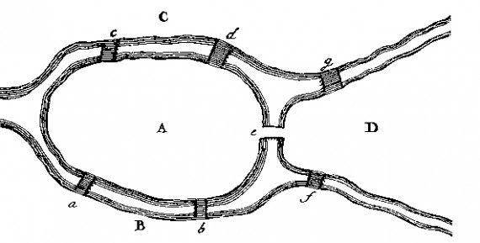
Entstehung & Geschichte
Leonard Euler 1736 Beschäftigte sich mit dem 7 Brücken Problem der Stadt Kaliningrad (ehemals Königsberg)
Legte den Grundstein zur Graphentheorie
Topologie der Stadt wurde als „Graph“ abgebildet
Die verschiedenen Teilgebiete Der Stadt Kalinigrad. Quelle: Sch09, Abbildung aus Kapitel 15.

Slide 4
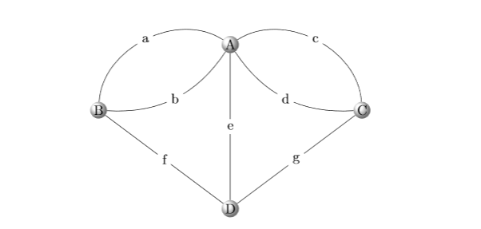
Graphentheorie
Die Graphentheorie ist eine einheitliche, mathematische Repräsentationsform in der eine Situation Graphisch dargestellt werden kann.
Durch die Algorithmen die im Folgenenden gezeigt werden, können mit Hilfe von Operationen auf dem Graphen, beispielsweise „kürzeste Wege“ errechnet werden.
Der zugehörige Graph zur Topologie der Stadt Kaliningrad. Quelle: Eigene Darstellung.

Slide 5
Graphen
Ein Graph kann gewichtet sein → An den Kanten ist ein Betrag notiert
Ein Graph kann gerichtet sein → Die Kanten besitzen Symbole zur Richtungsangabe
Ein Graph kann zusammenhängen oder Teilstücke enthalten → Dabei stellt sich die Frage, gibt es eine Kante zwischen zwei Knoten im Graphen (Adjazenzmatrix).

Slide 6

Die Probleme der Pfadplanung
Shortest Path Problem (SSP) als Überbegriff
Single Source/Destination Shortest Path Problem (SSSPP & SDSPP) komplette Strecke von s nach t (invertierbar)
All Pairs Shortest Path Problem (APSP) Der kürzeste Weg zwischen allen Knoten Paaren im Graph (wobei sich aus der Gesamtinformation wieder das SSSPP lösen läst)

Slide 7
Problem der Verifikation
Um einen Algorithmus der Pfadplanung zu verifizieren sollte zunächst das vorliegende Problem betrachtet werden (was für eine Lösung suche ich)
Die Algorithmen können durch Attribute verglichen werden: Laufzeit Implementierungsaufwand Spiecherplatzbedarf
Zwei Wege eine Analyse durchzuführen…..

Slide 8
Theorie und Praxis
Theoretisches Konzept: Laufzeitanalyse mit zugrundeliegendem Kostenmodell →Dies kann uniform sein, logarithmisch oder ein Mischkostenmodell
Praktisches Konzept: Messung der tatsächlichen Laufzeit auf dem Rechner (verwendet)

Slide 9
Verwendete Algorithmen
Dijkstra nach dem Informatiker Edsger Wybe Dijkstra benannt, veröffentlicht 1959.
A* von Peter Hart, Nils Nilsson und Bertram Raphael beschieben 1968.
Bellman-Ford wurde von Richard Bellman und Lester Ford 1956 – 1958 entwickelt.
Floyd-Warshall Beide Versionen (Floyds und Warshalls) wurden 1962 vorgestellt.

Slide 10
Laufzeiten nach O-Notation
Dijkstra O(|V|²) → O(n²) verbessert in O(n * log(n) + m)
A* O(|V|²) → O(n²) verbessert in O(n * log(n))
Bellman-Ford O(|V|²) → O(n²) erkennt negative Zyklen
Floyd-Warshall O(|V|³) → O(n³) da für Variablen k,i,j 1 bis n werte durchlaufen werden müssen.

Slide 11
Anwendungsbereiche
Routing Kommunikation in Netzwerken
Navigation Errechnung der Routen für Fahrzeuge
Tomographie Rekonstruktion der Mantelfläche bei Auswertung von CISS Volumendaten
Stock-Marketing Errechnung von Gewinnen durch Transaktionen
Spieleentwicklung Bestimmen des kürzesten Weges der NPC oder Player-Charakter

Slide 12
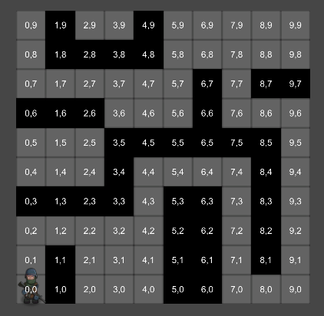
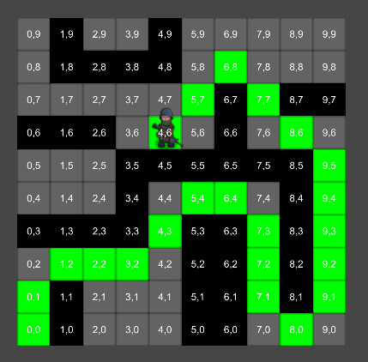
Erhebung Empirischer Daten
Quelle: Eigene Darstellung

Slide 13
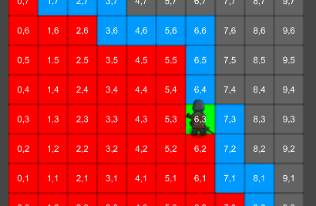
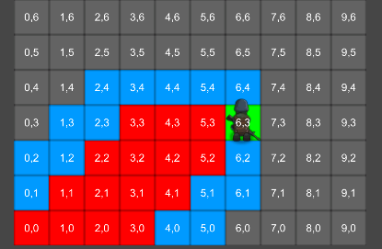
Erhebung Empirischer Daten
Der Dijkstra (Bild oben) bearbeitet mehr Knoten (Greedy-Algorithmus)
Als der A* - Algorithmus (Bild unten)
Quelle: Eigene Darstellung

Slide 14
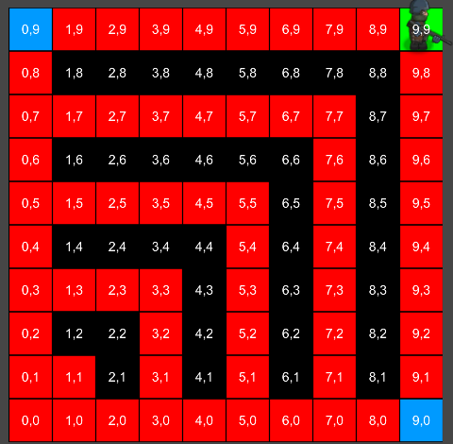
Erhebung Empirischer DAten
Ein Spezialfall ist das U – Shape Problem
Bei diesem Problem „verläuft“ sich der A* - Algorithmus in einem U – förmigen Hindernis
Quelle: Eigene Darstellung

Slide 15

Ergebnisse des Projektes
Alle vier Algorithmen konnten das Problem Lösen
Die kürzeste Rechenzeit erreichte der A* dicht gefolgt vom Dijkstra
Die beiden schlechtesten Ergebnisse erzielten der Bellman-Ford und der Flyod-Warshall

Slide 16
Verifikation der Algorithmen
Dijkstra → gut wenn der gesamte Graph berechnet werden soll (Bsp. Netzwerke)
A* → Beste Laufzeit (nicht Greedy) bestes Ergebnis im Projekt
Bellman-Ford → erkennt negative Zyklen (ebenfalls gut bei Netzwerken und Gewinn kalkulationen)
Floyd-Warshall → Eignet sich wenn die Daten bereits als Matrix vorliegen

Slide 17
Zusammenfassung & Ausblick
Jeder Algorithmus hat seine Vor- und Nachteile, ein Gebiet auf dem er sich eignet
Der A* - Algorithmus eignete sich für das Projekt am besten
Ungenauigkeiten bei der Zeitmessung wurden durch Bildung des Mittelwertes geschmälert
Praktisch orientiertes Projekt kann in theoretischem Rahmen wiederholt werden

Slide 18

Ende des Kolloquiums
Vielen Dank für Ihre Aufmerksamkeit Fragen ?
Quelle: Fachhochschule Trier

